Slide 1
Grudzień w Świetlicy SP 357

Slide 2
Klasy 4b, 4c, 4g, 5a, 5b

Slide 3
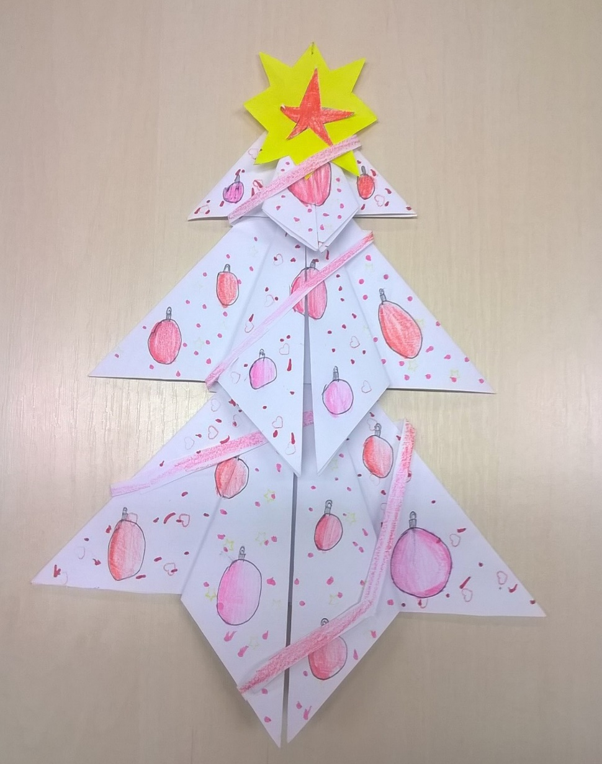
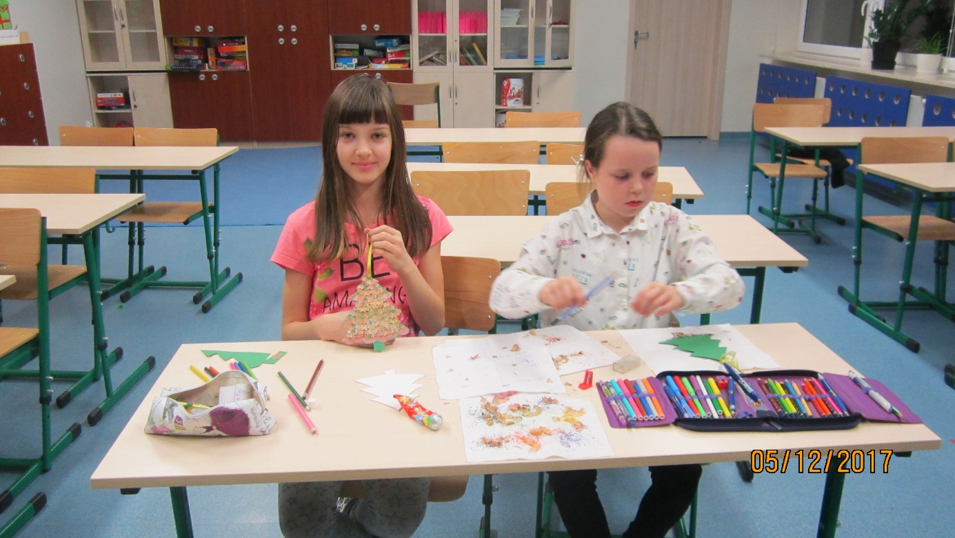
Wykonaliśmy ozdoby świąteczne i dekoracje sali świetlicowej.

Slide 4
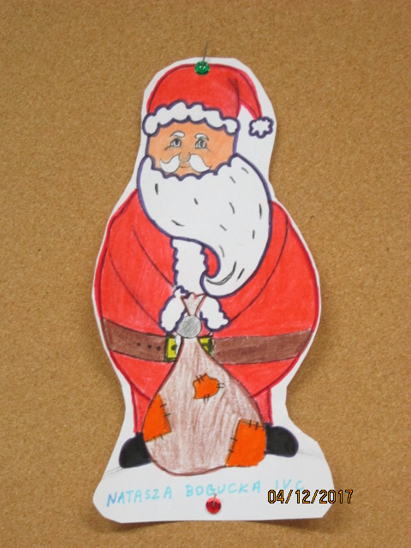
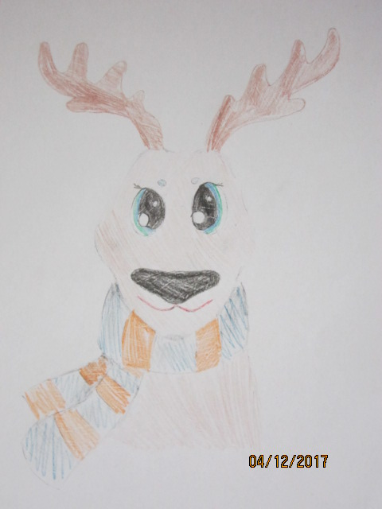
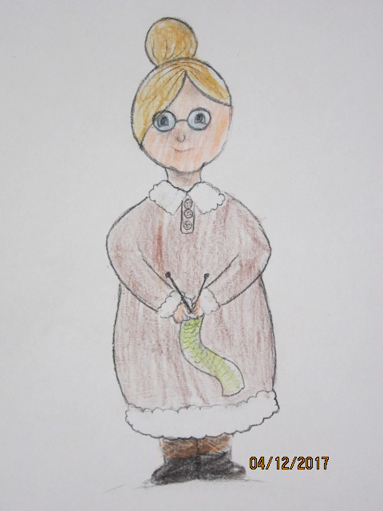
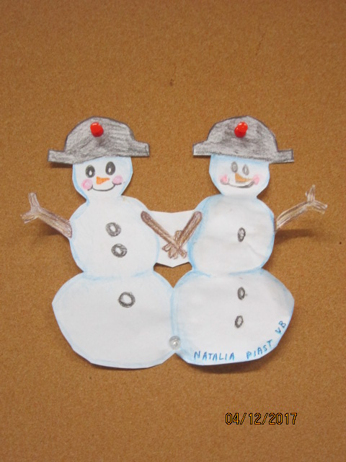

Slide 5
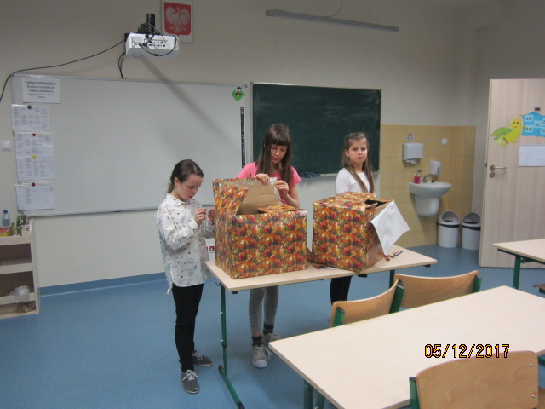
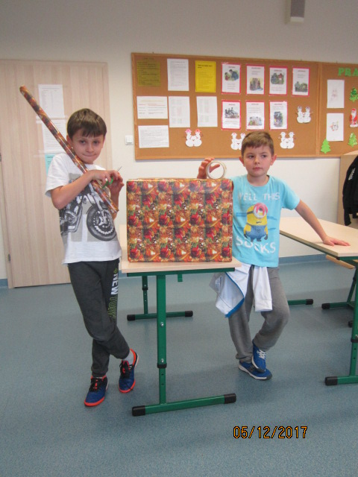
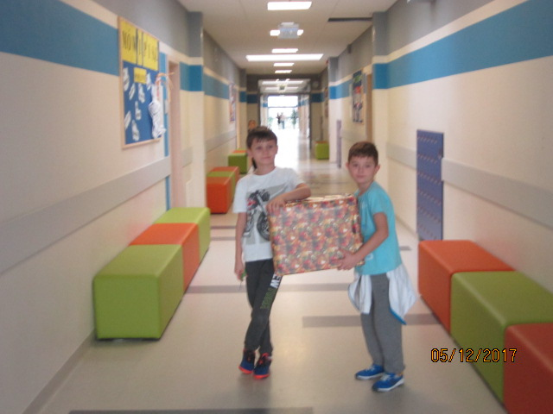
Uczestniczyliśmy w akcji „Szlachetna Paczka”.

Slide 6
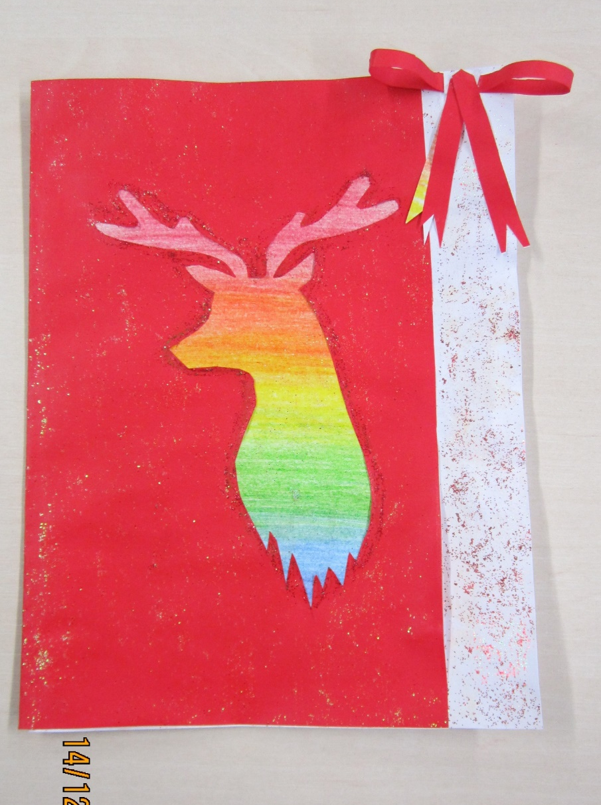
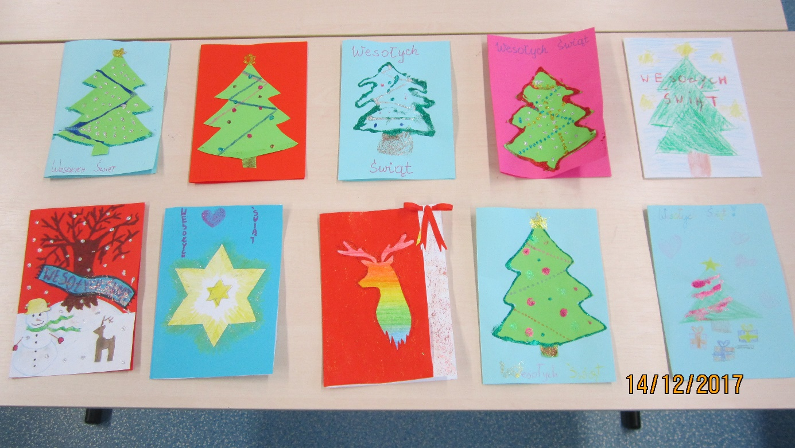
W ramach akcji „Marzycielska Skrzynka” wykonaliśmy kartki świąteczne dla dzieci spędzających Święta Bożego Narodzenia w Centrum Kliniczno-Dydaktycznym w Łodzi.

Slide 7
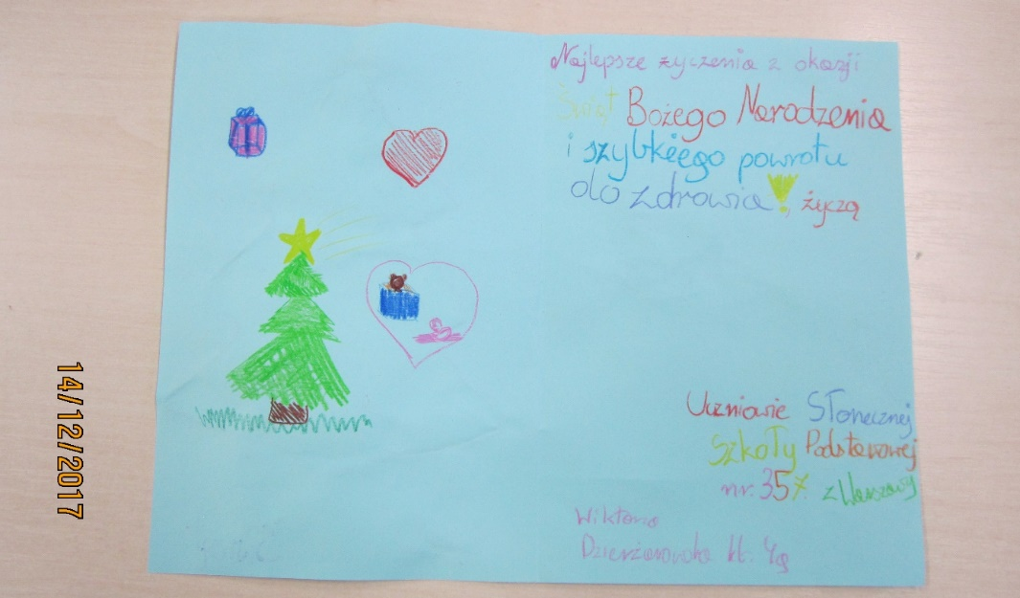
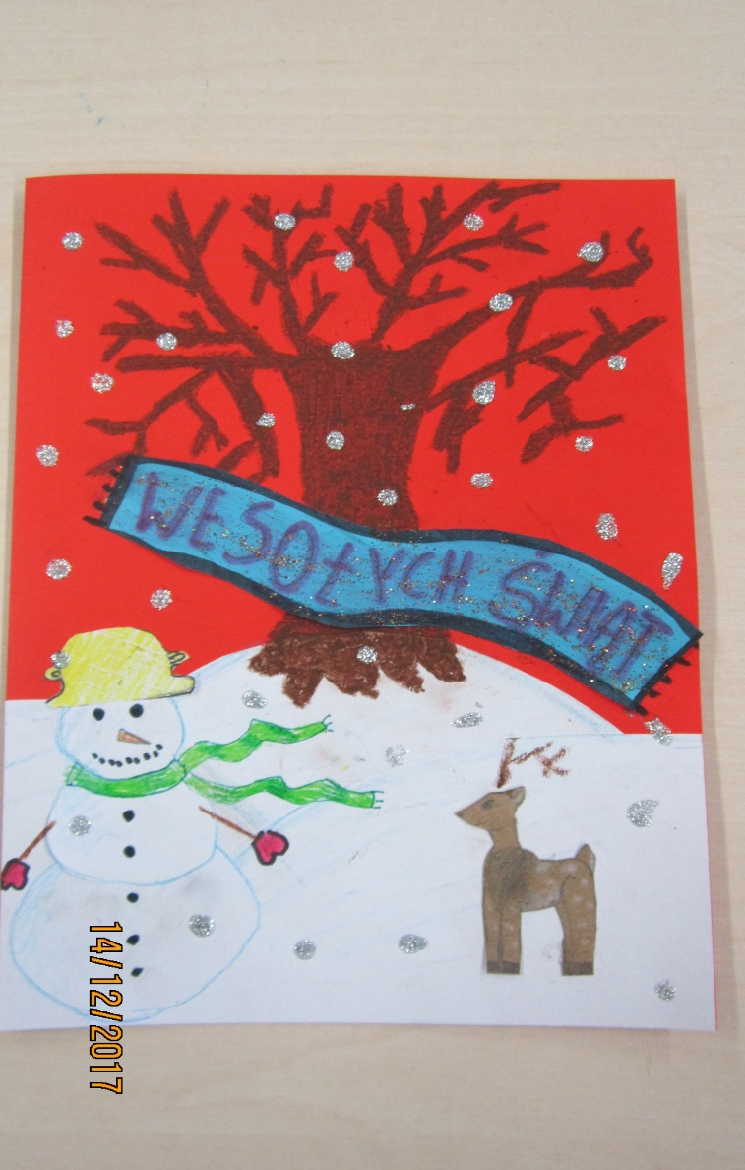
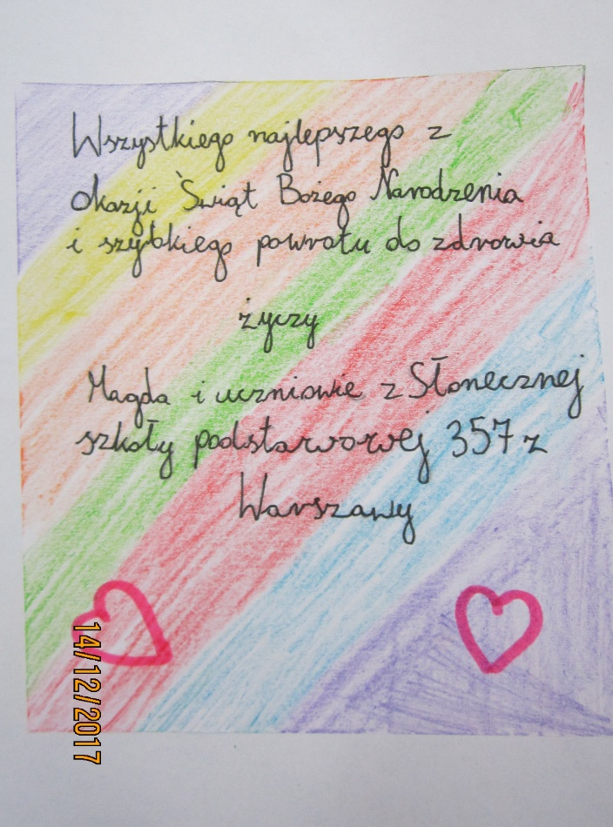
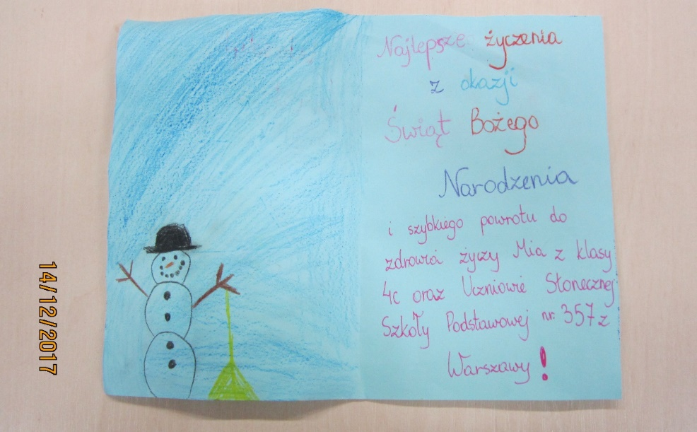

Slide 8
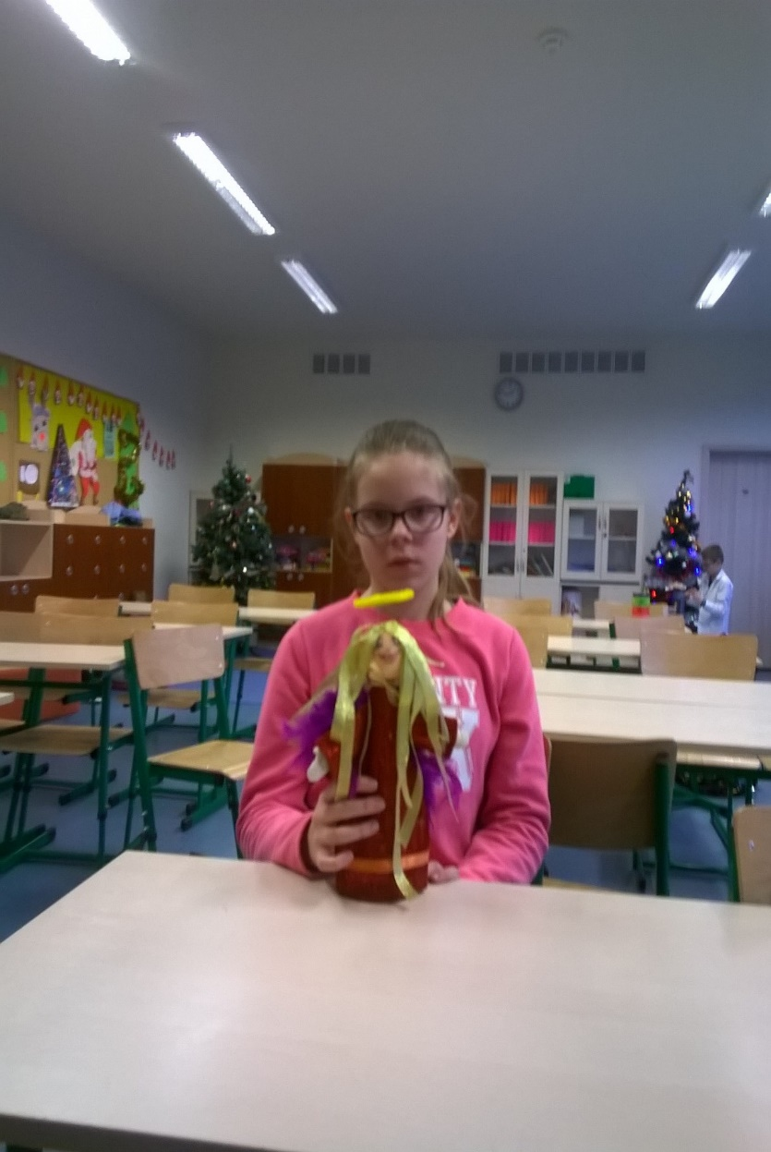
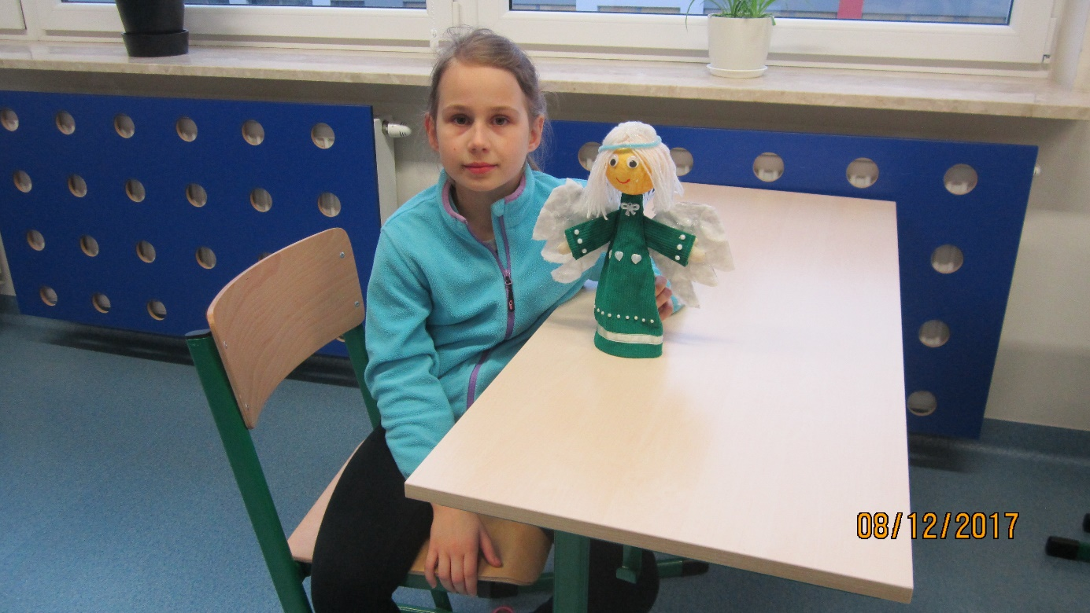
Magda Witek i Natalia Piast wykonały anioły na szkolny konkurs „Anioł Bożonarodzeniowy”. Magda zajęła I miejsce, Natalia II – serdecznie gratulujemy!!!

Slide 9
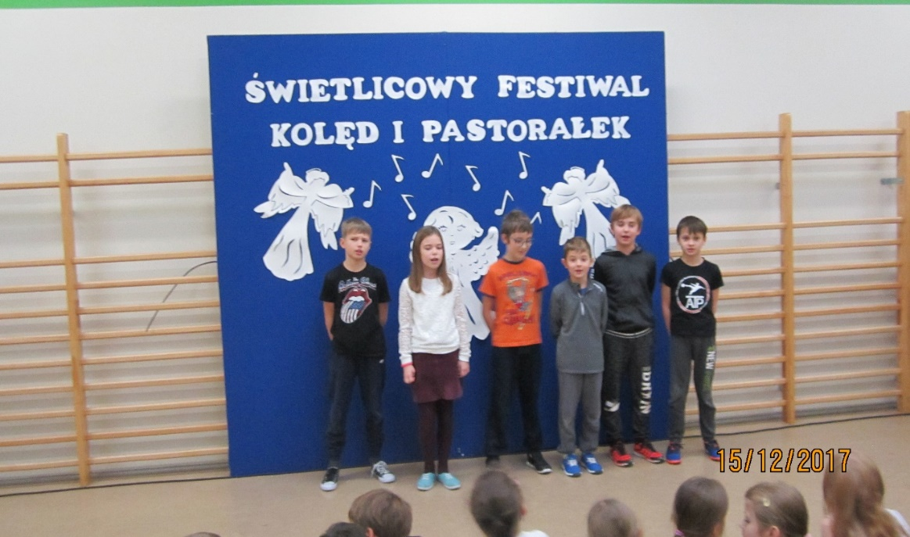
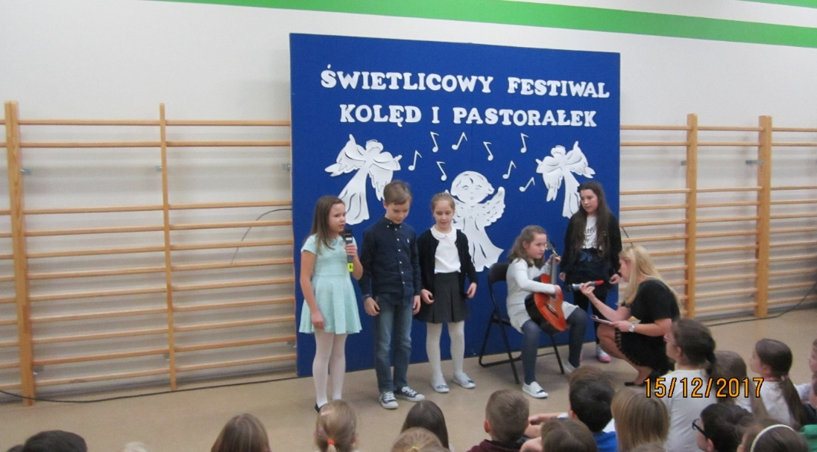
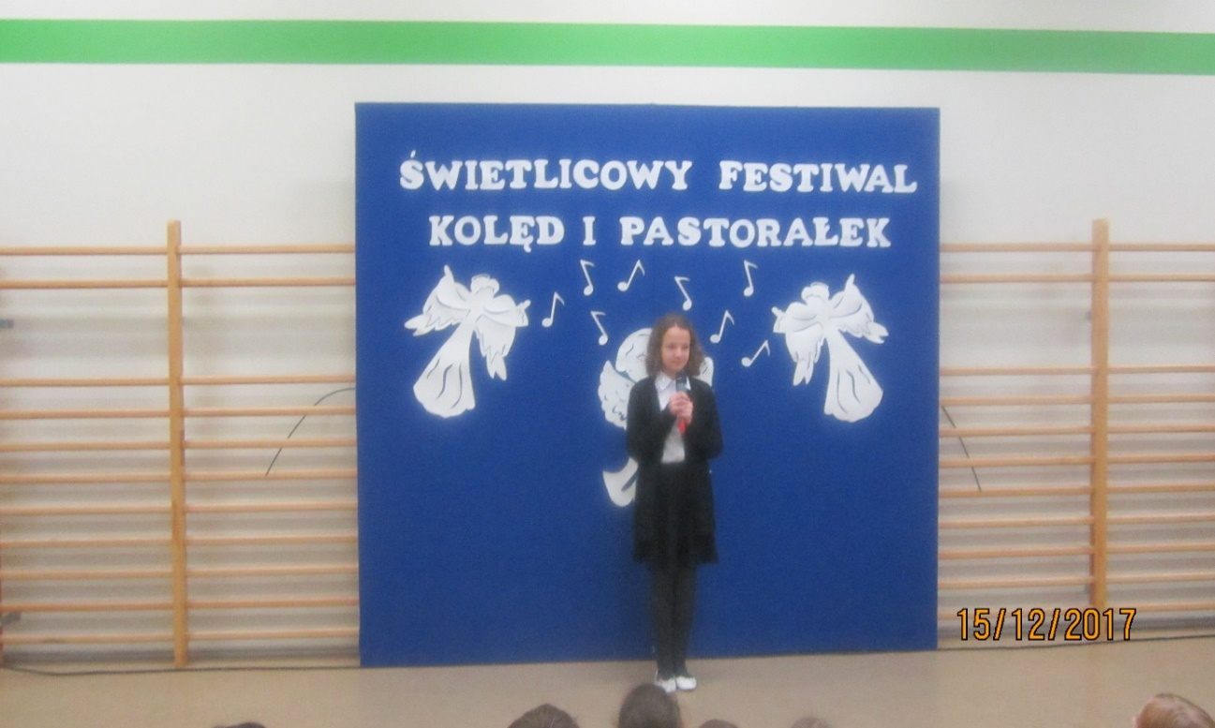
Uczestniczyliśmy w Świetlicowym Konkursie Kolęd i Pastorałek. Świetlicę klas 4 i 5 reprezentowali uczniowie klasy 4G oraz 4F. Jako solistka wystąpiła Julianna Piotrowska z klasy 5A.

Slide 10
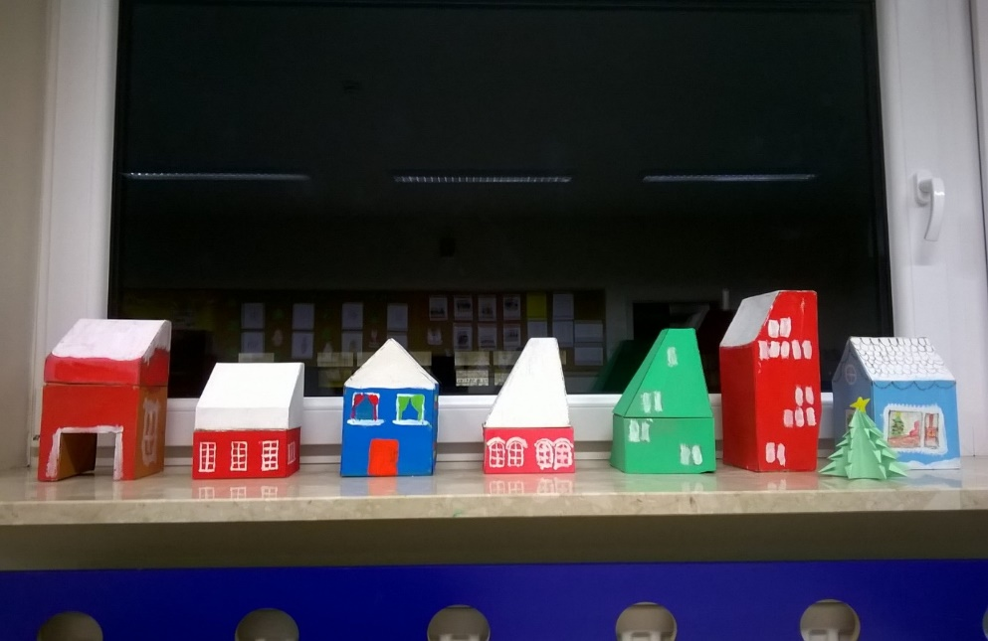
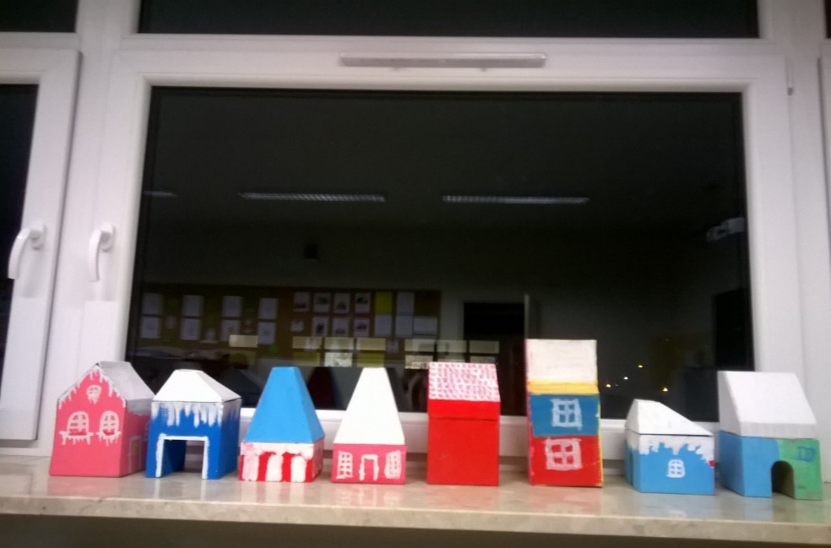
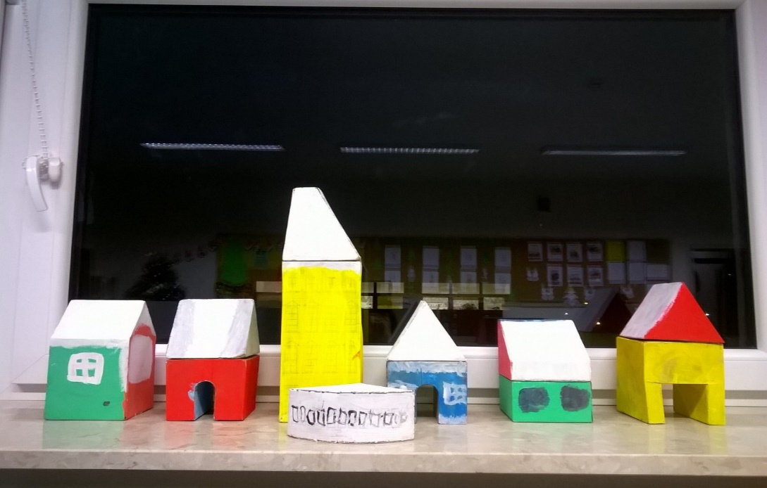
W ramach świątecznej dekoracji sali świetlicowej stworzyliśmy zimowe miasteczko. Jest bajeczne – zresztą sami zobaczcie.

Slide 11
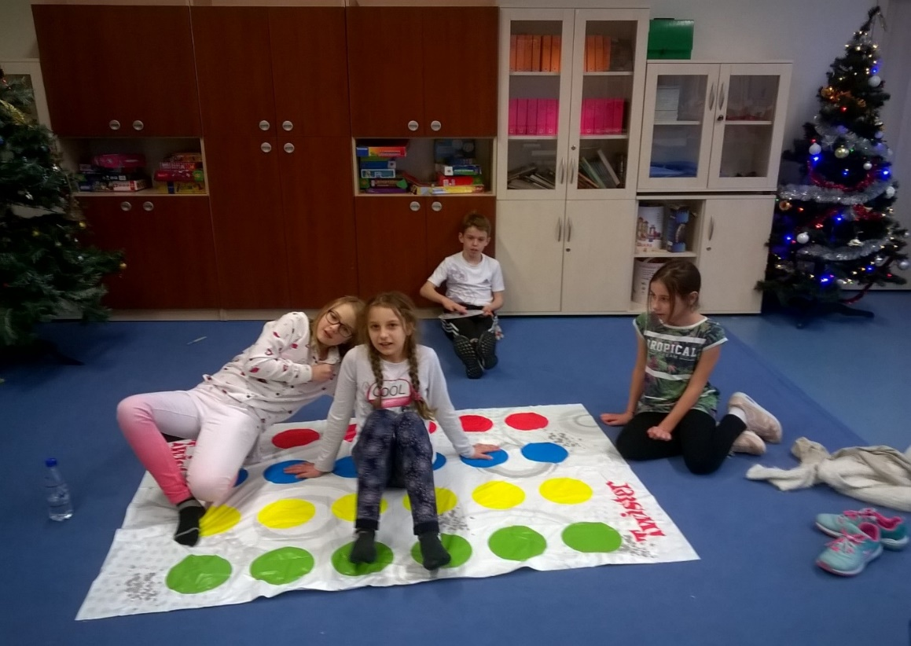
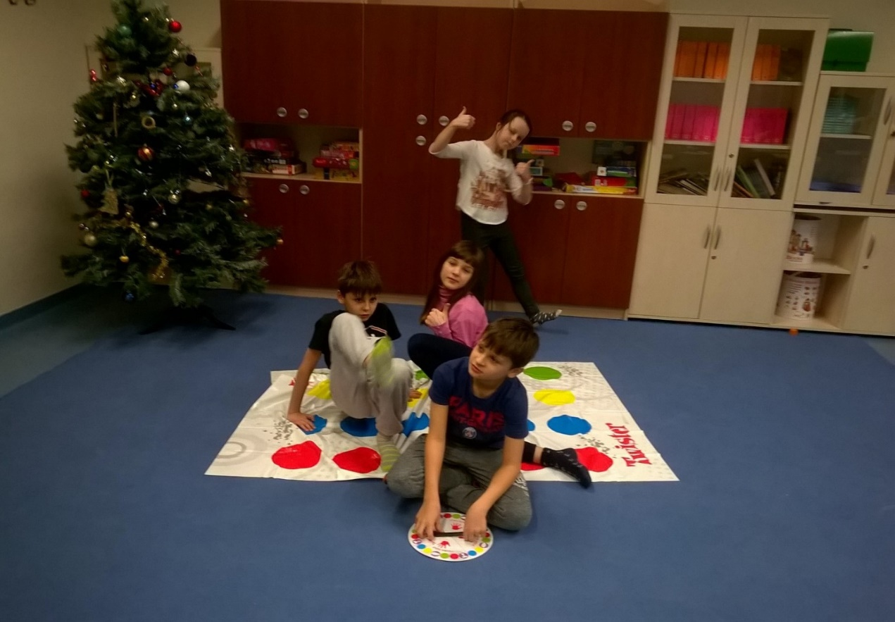
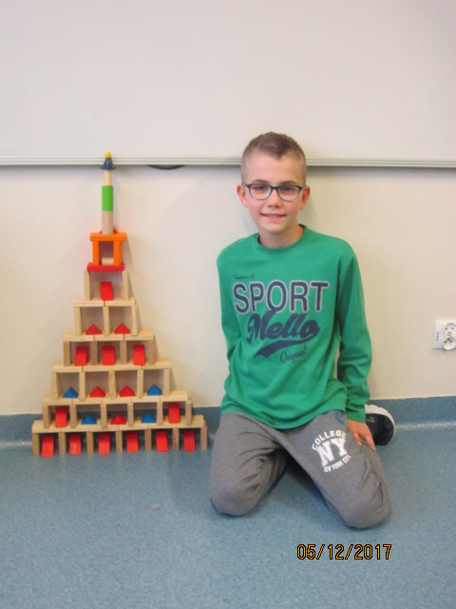
Bawiliśmy się.

Slide 12
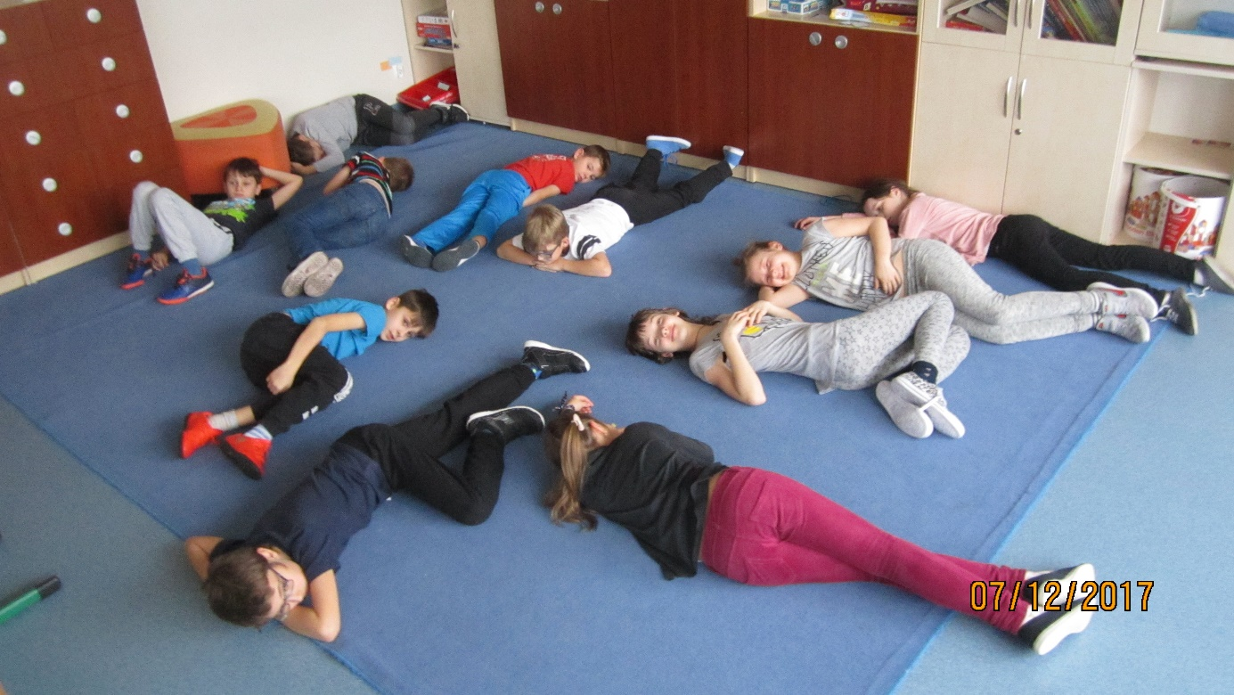
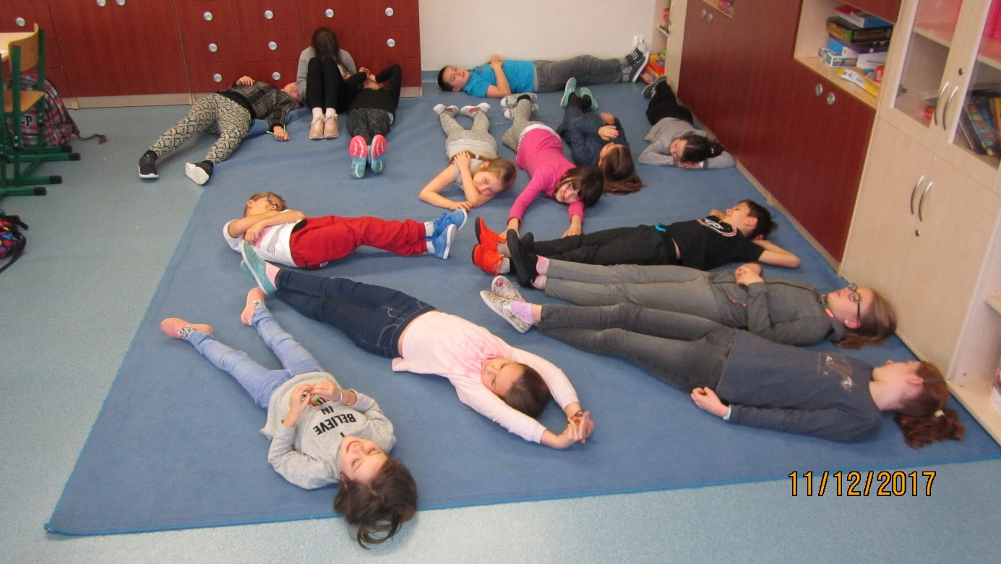
Odpoczywaliśmy przy muzyce relaksacyjnej.

Slide 13
Dziękujemy za uwagę!

